Slide 1

StoneHeartH
par ZZARDBLI
Alexia BOURMAUD
Vivien ROBERT
Louise MARCHAL
Nicolas BIZZOZZERO
Celia KHERFALLAH
Stieban FERNANDEZ
Marc-Vincent SEUANES
Robert ADOUM

Slide 2
Sommaire
Présentation du groupe
Description du produit
Diagramme de classe
Diagramme de cas d’utilisation
Fiche détaillée
Diagramme de séquence
Test de validation

Slide 3

Présentation du groupe
Alexia BOURMAUD
Vivien ROBERT
Louise MARCHAL
Nicolas BIZZOZZERO
Celia KHERFALLAH
Stieban FERNANDEZ
Marc-Vincent SEUANES
Robert ADOUM
Moyen de communication : Facebook, Github, Google Groups

Slide 4

Description du produit
Jeu à deux joueurs
Liaison entre le client et le jeu
Gestion des cartes

Slide 5
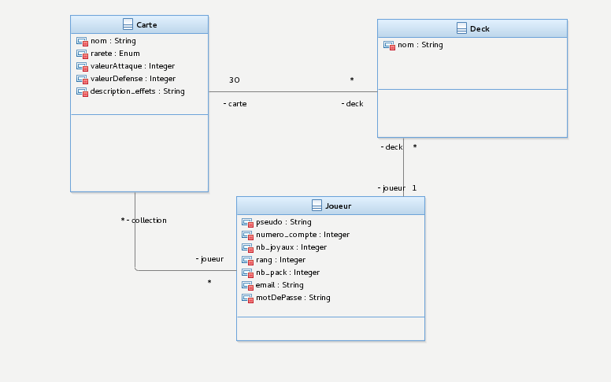
Diagramme de classe

Slide 6
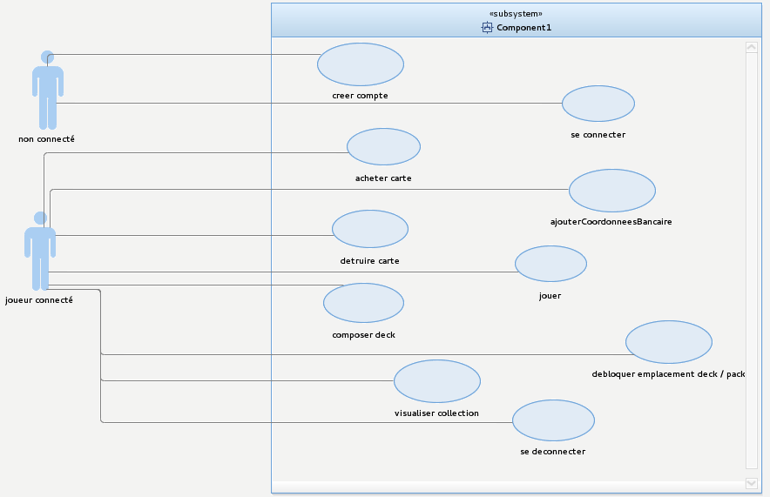
Diagramme de cas d’utilisation

Slide 7
Fiche détaillée : Acheter un emplacement deck ou un pack
Titre : Acheter emplacement Deck/Pack
Acteur: Acheteur
Description: Le joueur achète un emplacement pour son deck ou un pack de cartes
Précondition: L'acheteur est connecté
Post-condition: L'acheteur a moins d'argent
SN:
SN1: L'acheteur appuie sur "Boutique".
SN2: Le système affiche les packs disponibles ainsi que une option pour agrandir ses emplacements de decks.
SN3: L'acheteur choisit un pack.
SN4: Le système affiche la description du pack (contient 5 aléatoires dont une rare) ainsi que son prix (1,39€ ou 1.99$).
SN5: L'acheteur appuie sur "acheter".
SN6: Le système demande confirmation de l'achat.
SN7: L'acheteur confirme son achat.
SN8: Le système fait une demande d'autorisation pour ce débit.
SN9: Le système ajoute l'achat au compte de l'acheteur.
SN10: Le système affiche "Voulez-vous effectuer un nouvel achat ?"
SN11: L'acheteur refuse.
ALTERNATIVES:
A1: L'acheteur infirme son achat.
En SN7, l'acheteur refuse d'acheter le pack affiché.
A1.1) Le système affiche "Annulation de l'achat"
A1.2) Le système retourne en SN2

Slide 8
Fiche détaillée : Acheter un emplacement deck ou un pack (2)
A2: L'acheteur n'achète pas
En SN5, l'acheteur n'appuie pas sur "achat"
Le système retourne en SN2
A3: L'acheteur n'a pas assez d'argent pour effectuer son achat
En SN8, le solde de l'utilisateur est insuffisant
A3.1: Le système affiche "Solde insuffisant".
A3.2: Le système retourne en SN4
A4: L'acheteur veut effectue un autre achat
En SN12, l'acheteur acheter autre chose.
Le système retourne en SN2
A5: L'acheteur n'achète pas un pack
En SN3, l'acheteur choisit un emplacement de deck
A5.1: Le système affiche le prix de l'emplacement (2€ ou 3$ chacun)
A5.2: Le système retourne en SN5
EXCEPTIONS:
E1: L'acheteur annule son achat.
En SN3, l'acheteur appuie sur retour ou annuler
Le système retourne au menu principal

Slide 9
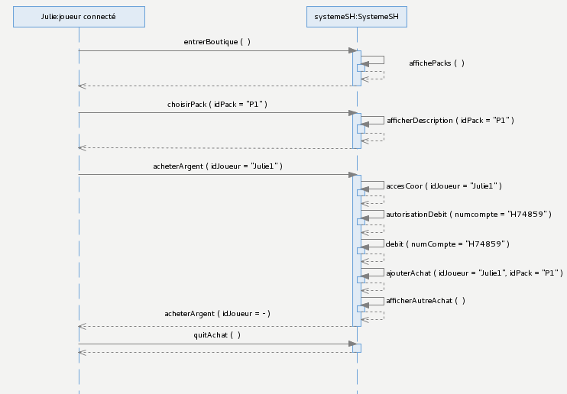
Diagramme de classe : Acheter un emplacement deck ou un pack

Slide 10
Test de validation : Acheter un emplacement deck ou un pacK
TV01: Acheter un pack
Contexte: Abdoulaye est connecté et se trouve dans la boutique, il assez d'argent sur son compte en banque et il a rentré ses coordonnées bancaires.
Scénario:
1: Le joueur clique sur le pack qu'il veut acheter
2. Le joueur clique sur "Acheter"
3. Le joueur confirme son achat
4. Le joueur refuse un second achat
Résultat attendu:
-> Le joueur a bien été débité de la bonne somme
-> Le joueur a bien reçu un pack
-> Le pack contient bien au moins une carte rare
-> Le système affiche "Félicitation vous avez reçu votre nouveau pack."
Moyen de vérification:
-> Vérifier sur son compte ne banque qu'il a bien été débité de la bonne somme
-> Vérifier que le joueur a bien reçu son pack
-> Verifier que le joueur a bien reçu au moins une carte rare dans le pack.
-> Affichage visuel
TV02: Acheter un emplacement de deck
Contexte: Abdoulaye est connecté et se trouve dans la boutique, il a assez d'argent sur son compte en banque, Il a rentré ses coordonnées bancaires.
Scénario:
1: Le joueur clique sur "Acheter un emplacement de deck"
2. Le joueur confirme son achat
3. Le joueur refuse un second achat
Résultat attendu:
-> Le joueur a bien été débité de la bonne somme
-> Le joueur a bien reçu un emplacement de deck
-> Le système affiche "Félicitation vous avez reçu un nouvel emplacement de deck."
Moyen de vérification:
-> Vérifier sur son compte en banque qu'il a bien été débité de la bonne somme
-> Vérifier que le joueur a bien reçu un emplacement de deck
-> Affichage visuel

Slide 11
Test de validation : Acheter un emplacement deck ou un pacK (2)
TV03: Acheter un emplacement de deck sans avoir assez d'argent
Contexte: Abdoulaye est connecté et se trouve dans la boutique, il n'a pas assez d'argent sur son compte en banque, il a rentré ses coordonnées bancaires.
Scénario:
Le joueur clique sur "Acheter un emplacement de deck"
Le joueur confirme son achat
Le joueur termine
Résultat attendu:
-> Le joueur a la somme de son compte en banque inchangée
-> Le joueur n'a rien reçu
-> Le système affiche "Nous somme dans le regret de vous informer que vous n'avez pas assez d'argent.«
Moyen de vérification:
-> Vérifier sur son compte en banque que la somme est inchangée
-> Vérifier que le joueur n'a rien reçu
-> Affichage visuel
TV04: Acheter un pack sans avoir assez d'argent
Contexte: Abdoulaye est connecté et se trouve dans la boutique, il n'a pas assez d'argent sur son compte en banque, il a rentré ses coordonnées bancaires.
Scénario:
Le joueur clique sur le pack qu'il veut acheter
Le joueur clique sur "Acheter"
Le joueur confirme son achat
Le joueur termine
Résultat attendu:
-> Le joueur a la somme de son compte en banque inchangée
-> Le joueur n'a rien reçu
-> Le système affiche "Nous somme dans le regret de vous informer que vous n'avez pas assez d'argent.«
Moyen de vérification:
-> Vérifier sur son compte en banque que la somme est inchangée
-> Vérifier que le joueur n'a rien reçu
-> Affichage visuel

Slide 12
Test de validation : Acheter un emplacement deck ou un pacK (3)
TV05: Acheter un pack sans avoir remplit ses coordonnées bancaires
Contexte: Abdoulaye est connecté et se trouve dans la boutique, il a assez d'argent sur son compte en banque et il n'a pas rentré ses coordonnées bancaires.
Scénario:
Le joueur clique sur le pack qu'il veut acheter
Le joueur clique sur "acheter"
Le joueur remplit ses coordonnées bancaires
Le joueur confirme son achat
Le joueur refuse un second achat
Résultat attendu:
-> Le joueur a bien été débité de la bonne somme
-> Le joueur a bien reçu un pack
-> Le pack contient bien au moins une carte rare
-> Le système affiche "Félicitation vous avez reçu votre nouveau pack."
Moyen de vérification:
-> Vérifier sur son compte ne banque qu'il a bien été débité de la bonne somme
-> Vérifier que le joueur a bien reçu son pack
-> Verifier que le joueur a bien reçu au moins une carte rare dans le pack.
-> Affichage visuel
TV06: Acheter un emplacement de deck sans avoir remplit ses coordonnées bancaires
Contexte: Abdoulaye est connecté et se trouve dans la boutique, il a assez d'argent sur son compte en banque et il n'a pas rentré ses coordonnées bancaires.
Scénario:
Le joueur clique sur "Acheter un emplacement de deck"
Le joueur remplit ses coordonnées bancaires
Le joueur confirme son achat
Le joueur refuse un second achat
Résultat attendu:
-> Le joueur a bien été débité de la bonne somme
-> Le joueur a bien reçu un emplacement de deck
-> Le système affiche "Félicitation vous avez reçu un nouvel emplacement de deck."
Moyen de vérification:
-> Vérifier sur son compte ne banque qu'il a bien été débité de la bonne somme
-> Vérifier que le joueur a bien reçu son emplacement de deck
-> Affichage visuel

Slide 13
Test de validation : Acheter un emplacement deck ou un pacK (4)
TV07: Acheter un pack sans avoir remplit ses coordonnées bancaires et sans avoir assez d'argent
Contexte: Abdoulaye est connecté et se trouve dans la boutique, il n'a pas assez d'argent sur son compte en banque et n'a pas rentré ses coordonnées bancaires.
Scénario:
Le joueur clique sur le pack qu'il veut acheter
Le joueur clique sur "Acheter"
Le joueur remplit ses coordonnées bancaires
Le joueur confirme son achat
Le joueur termine
Résultat attendu:
-> Le joueur a la somme de son compte en banque inchangée
-> Le joueur n'a rien reçu
-> Le système affiche "Nous somme dans le regret de vous informer que vous n'avez pas assez d'argent."
Moyen de vérification:
-> Vérifier sur son compte en banque que la somme est inchangée
-> Vérifier que le joueur n'a rien reçu
-> Affichage visuel
TV08: Acheter un emplacement de deck sans avoir remplit ses coordonnées bancaires et sans avoir assez d'argent
Contexte: Abdoulaye est connecté et se trouve dans la boutique, n'a pas assez d'argent sur son compte en banque et n'a pas rentré ses coordonnées bancaires.
Scénario:
Le joueur clique sur "Acheter un emplacement de deck"
Le joueur remplit ses coordonnées bancaires
Le joueur confirme son achat
Le joueur termine
Résultat attendu:
-> Le joueur a la somme de son compte en banque inchangée
-> Le joueur n'a rien reçu
-> Le système affiche "Nous somme dans le regret de vous informer que vous n'avez pas assez d'argent."
Moyen de vérification:
-> Vérifier sur son compte en banque que la somme est inchangée
-> Vérifier que le joueur n'a rien reçu
-> Affichage visuel

Slide 14
Fiche détaillée : détruire carte
Titre: DetruireCarte
Auteur: joueur connecté
Description: L'utilisateur souhaite détruire un carte, il gagne des joyaux en échange.
Précondition: L'utilisateur est connecté.
Séquence nominale:
1. L'utilisateur clique sur "Détruire une carte"
2. Le système affiche les cartes qui peuvent être détruites par l'utilisateur, toutes sauf les cartes " basique " que possède
l'utilisateur dans sa collection.
Une carte "commune" rapporte 2 joyaux, une carte "rare" rapporte 5 joyaux, une carte "légendaire" rapporte 20 joyaux.
3. Le système affiche "sélectionner une carte à détruire".
4. L'utilisateur sélectionne une carte.
5. Le système détruit la carte.
6. Le système affiche "Voulez vous détruire une autre carte ?".
7. L'utilisateur décline.
Post-condition:
La carte disparait de la collection de l'utilisateur.
Le solde de l'utilisateur se voit incrémenté selon la nature de la carte détruite.
Alternatives:
A1. L'utilisateur souhaite détruite une autre carte en SN7, retour en SN2.
A2.1 Si la liste est vide le système affiche "Vous n'avez plus de carte à détruire", fin de l'interaction.
A2.2 Retour en SN2.
Exceptions:
E1. L'utilisateur annule la destruction d'une carte en SN4, fin de l'interaction.

Slide 15
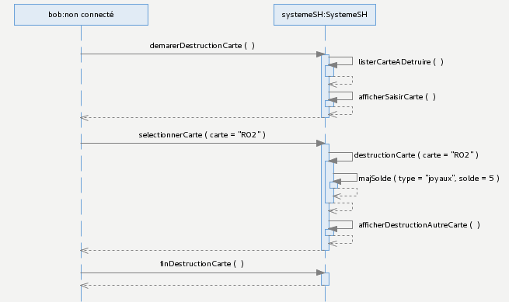
diagramme de séquence : détruire carte

Slide 16
Test de validation : Détruire carte
TV01: Détruire une carte
Contexte: Le joueur connecté souhaite détruite une carte commune "C06", présente dans sa collection.
Entrée: --
Scénario nominal:
1.Le jour choisit "Détruire carte".
2.Le joueur sélectionne la carte "C06" à détruire.
3.Le joueur termine.
Résultat attendu:
1.La carte précédente n'est plus présente dans la collection.
2.Le solde a été incrémenté de 2 joyaux car la carte détruite était une carte commune.
Moyen de vérification:
1.Visualiser la collection du joueur, la carte "C06" n'y figure plus.
2.Affiche le solde du joueur.
TV02: Détruire une carte
Contexte: Le joueur connecté souhaite détruite une carte légendaire "L12", présente dans sa collection.
Entrée: --
Scénario nominal:
1.Le jour choisit "Détruire carte".
2.Le joueur sélectionne la carte "L12" à détruire.
3.Le joueur termine.
Résultat attendu:
1.La carte précédente n'est plus présente dans la collection.
2.Le solde a été incrémenté de 20 joyaux car la carte détruite était une carte légendaire.
Moyen de vérification:
1.Visualiser la collection du joueur, la carte "L12" n'y figure plus.
2.Affiche le solde du joueur.

Slide 17
Test de validation : Détruire carte(2)
TV03: Détruire une carte
Contexte: Le joueur connecté sélectionne la carte rare "R08" de sa collection pour la détruire.
Entrée: --
Scénario nominal:
1.Le jour choisit "Détruire carte".
2.Le joueur sélectionne la carte "R08" à détruire.
3.Le joueur termine.
Résultat attendu:
1.La carte "R08" n'est plus présente dans la collection.
2.Le solde a été incrémenté de 5 joyaux car la carte détruite était une carte rare.
Moyen de vérification:
1.Visualiser la collection du joueur, la carte "R08" n'y figure plus.
2.Affiche le solde du joueur.
TV04: Détruire une carte
Contexte: Le joueur connecté, souhaite détruire une carte mais annule l'opération.
Entrée: --
Scénario nominal:
1.Le jour choisit "Détruire carte".
2.Le joueur choisit d'annuler.
3.Le joueur termine.
Résultat attendu:
1.La collection n'a pas été changé, toutes les cartes sont présentes .
2.Le solde du joueur n'a pas changé.
Moyen de vérification:
1.Visualiser la collection du joueur pour verifier que les cartes avant l'operation sont toujours présentes.
2.Affiche le solde du joueur pour verifier que celui-ci n'a pas été modifié.

Slide 18
Merci de votre écoute

